Slide 1
Scegli l’argomento che vuoi approfondire cliccando sull’ovale:
VERTEBRATI o invertebrati
GLI ANIMALI

Slide 3
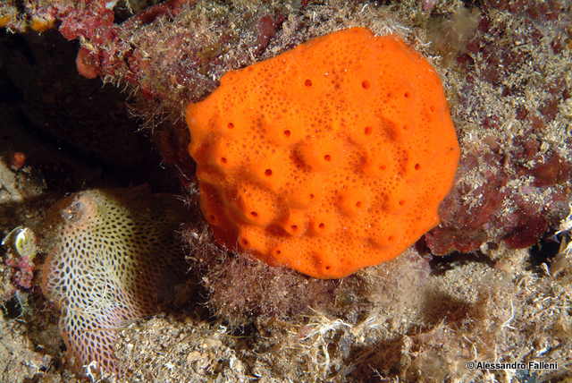
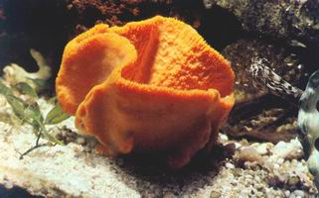
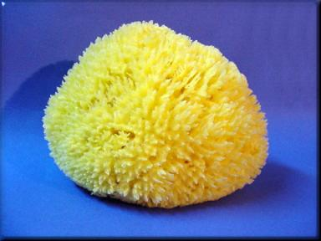
Vivono nell’acqua sia dolce che salata.
Sono gli animali più semplici della terra.
Filtrano l’acqua con i pori e in tal modo prelevano il cibo.

Slide 4
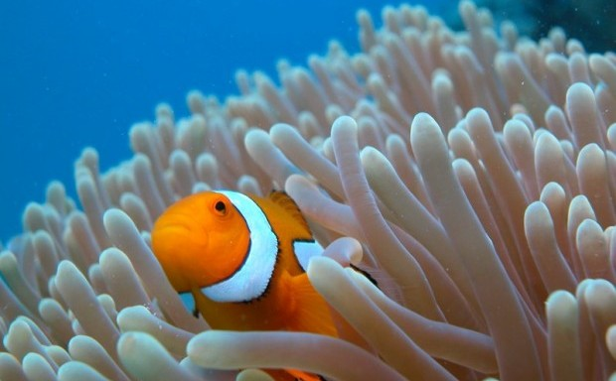
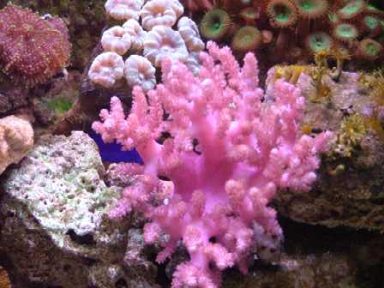
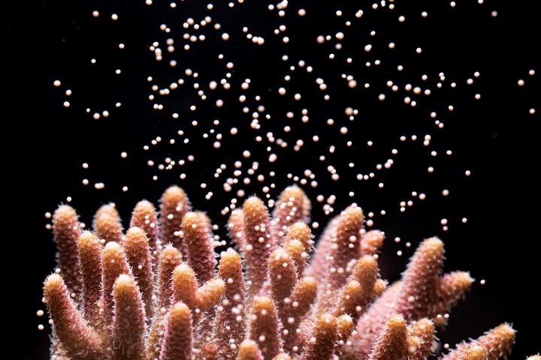
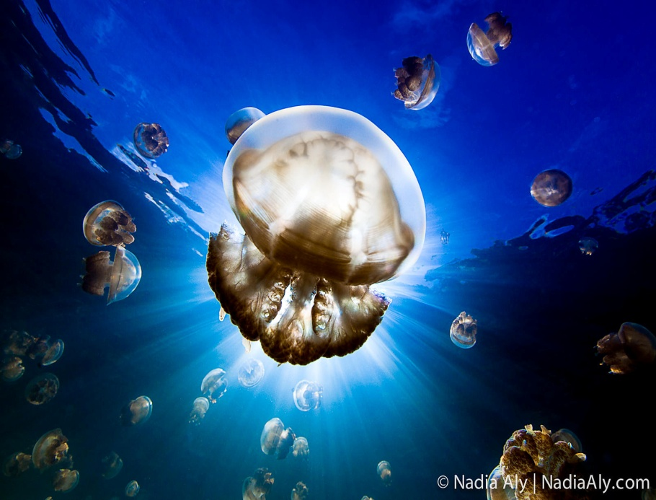
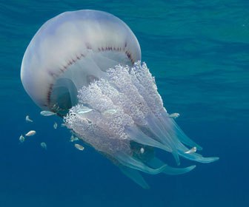
Vivono nell’acqua.
I coralli stanno fermi mentre le meduse si lasciano portare dalla corrente.
Molte meduse sono velenose.
I tentacoli servono per catturare il cibo.

Slide 5
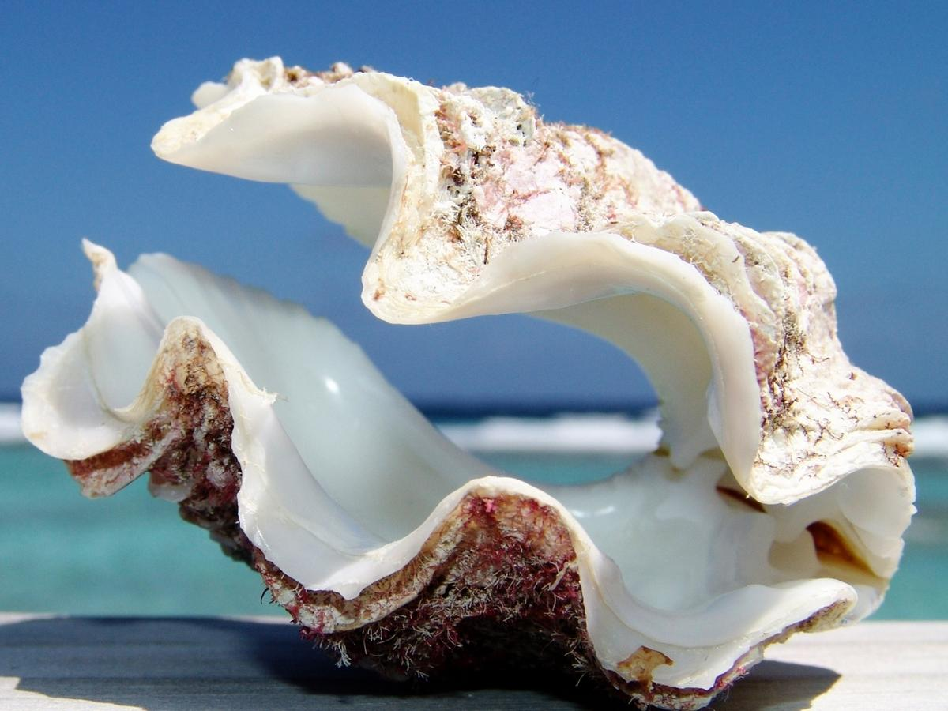
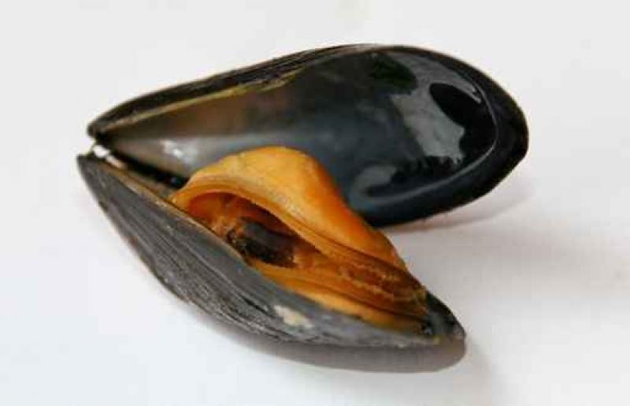
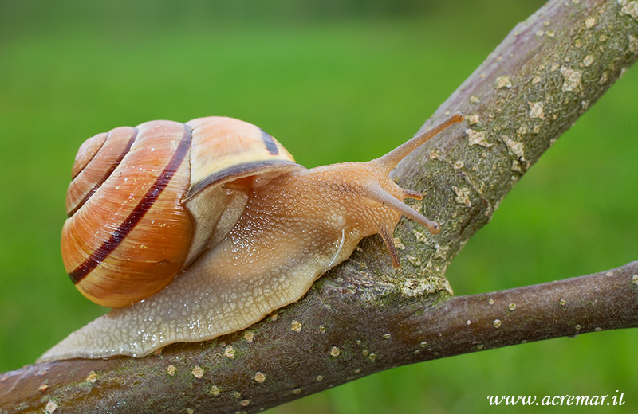
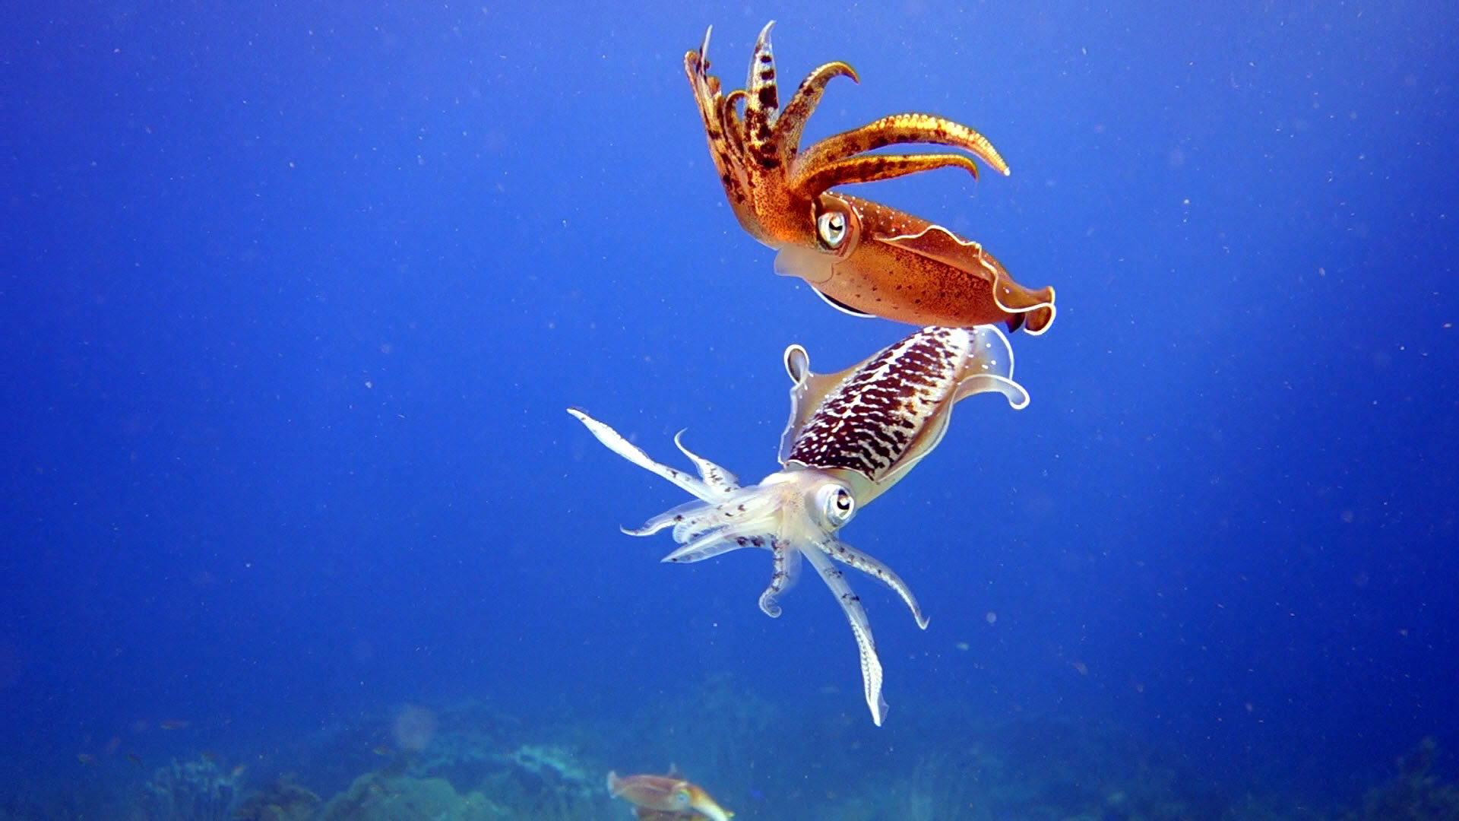
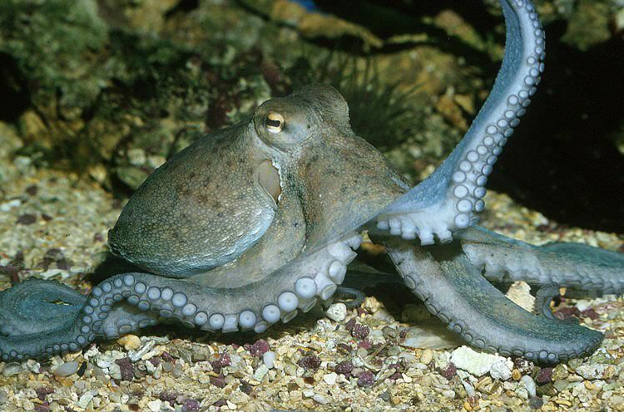
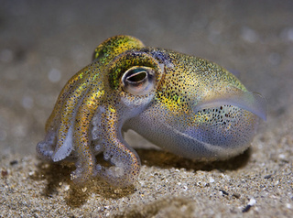
Vivono nell’acqua e sulla terra.
Hanno il corpo molle.
Il guscio di solito è a spirale o a conchiglia in due pezzi.
I molluschi come i polpi usano i tentacoli per nuotare e cacciare.
I polpi sono molto intelligenti e hanno un’ottima vista.

Slide 6
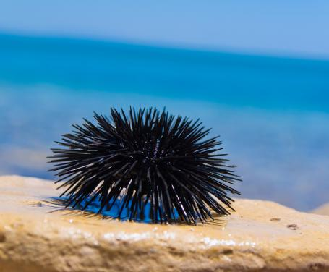
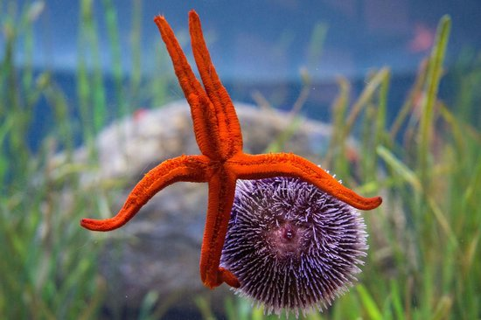
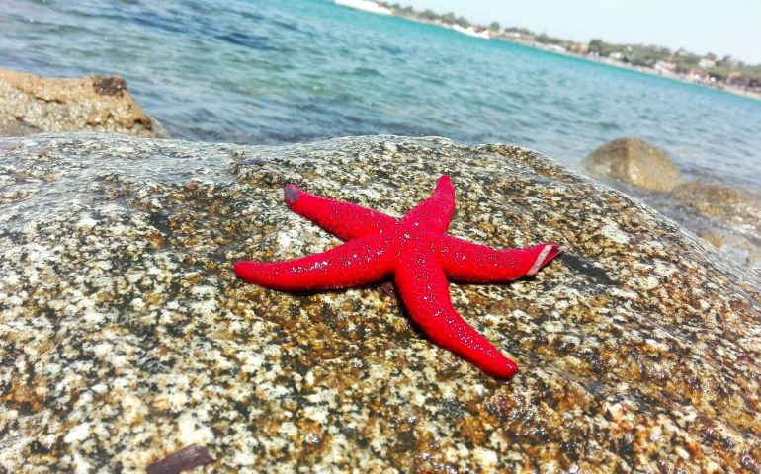
Sono le stelle marine e i ricci di mare.
Vivono in mare e si muovono grazie a tentacoli piccolissimi.

Slide 7
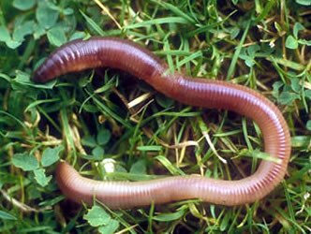
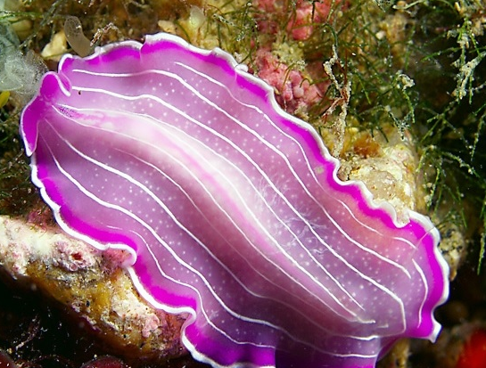
Possono essere piatti o cilindrici.
Vivono in acqua, in terra e nel corpo di altri animali (parassiti)
Non hanno zampe, si muovono contraendo i muscoli e strisciando.

Slide 9
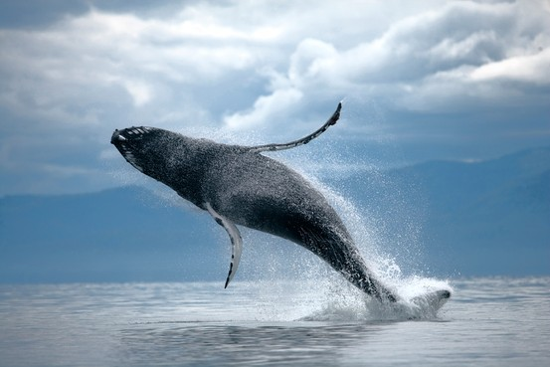
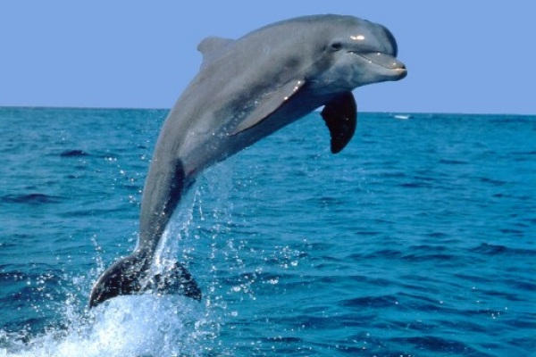
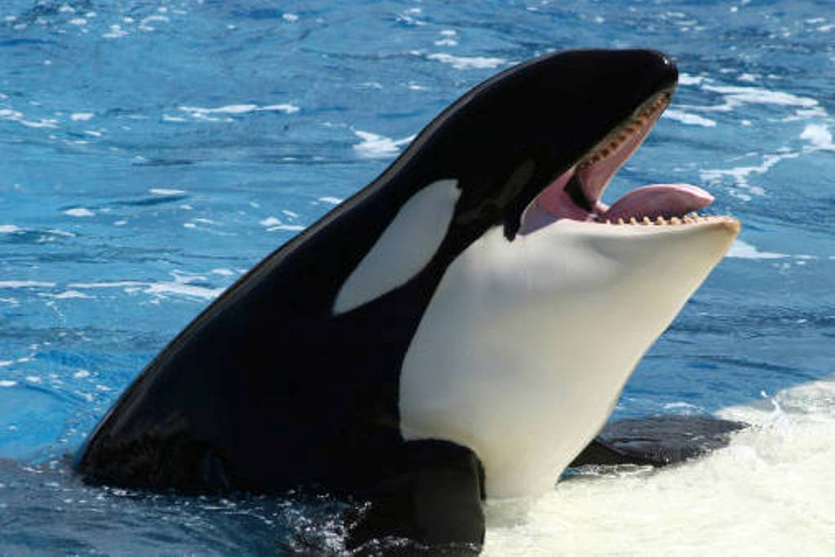
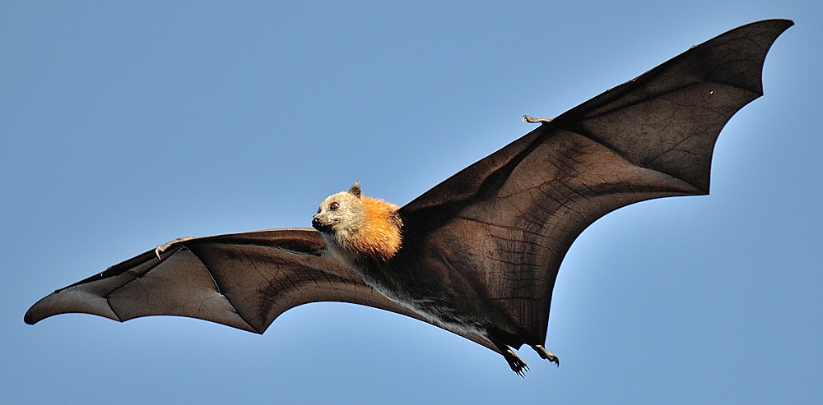
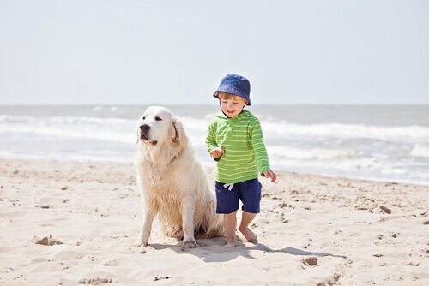
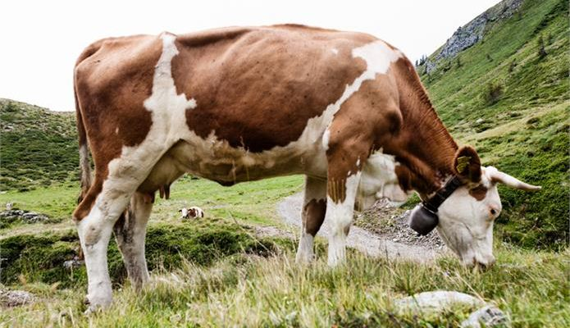
La cute è ricoperta da squame o peluria, protezioni contro il freddo.
Vivono in ogni continente, sulla terra ma anche in mare (orca, balena, delfino, ecc.) e in aria (pipistrello)

Slide 10
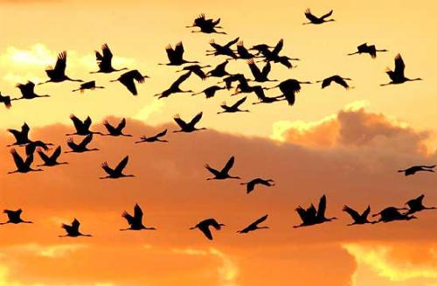
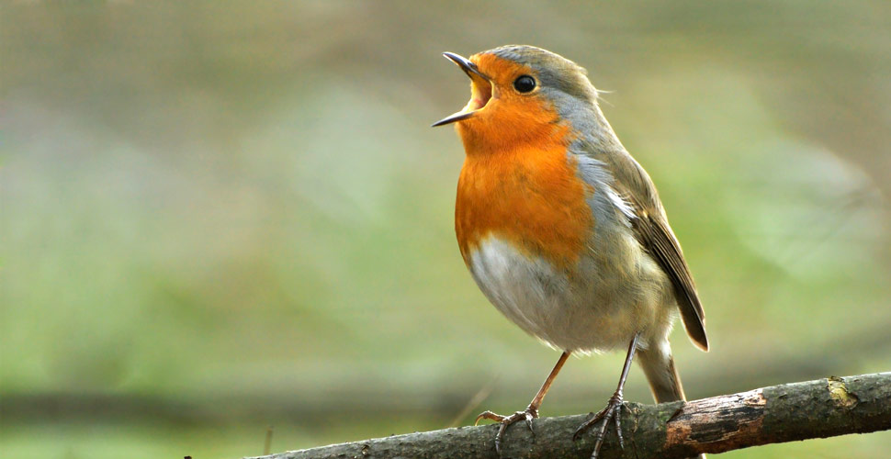
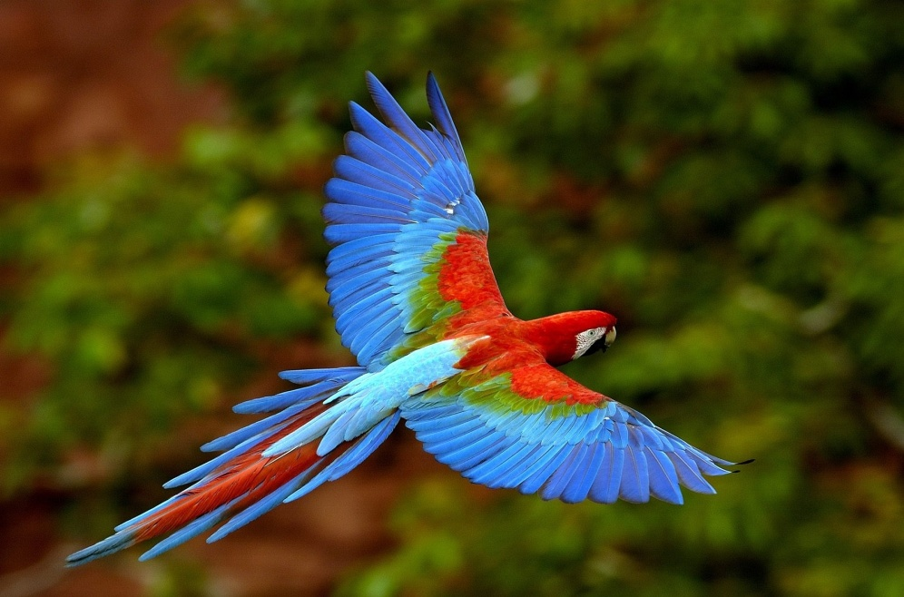
La cute è ricoperta da penne e piume per il volo
Sono diffusi in ogni parte del mondo. Alcuni durante le stagioni invernali migrano verso paesi più caldi

Slide 11
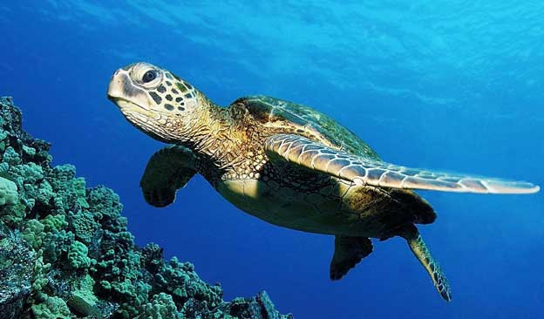
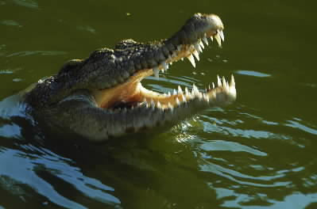
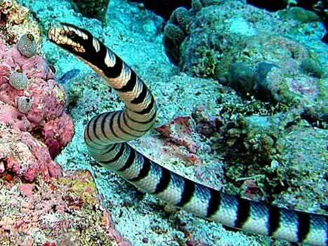
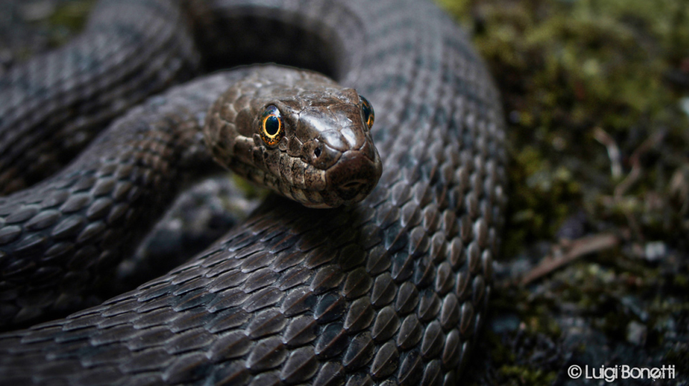
La cute è ricoperta da scaglie.
Alcuni vivono tutta la vita in mare, altri vivono tra i sassi, altri stanno un po’ in acqua e un po’ in terra.

Slide 12
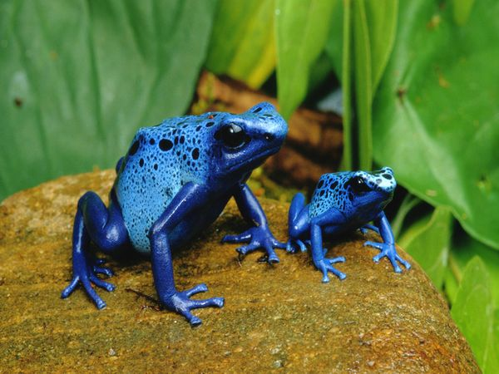
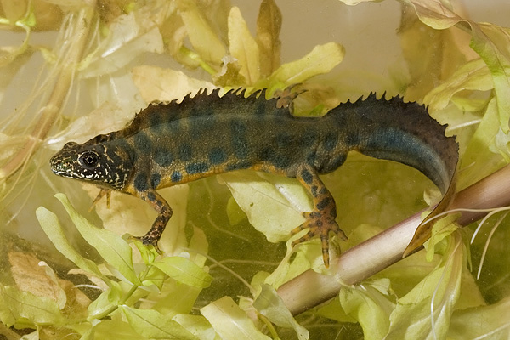
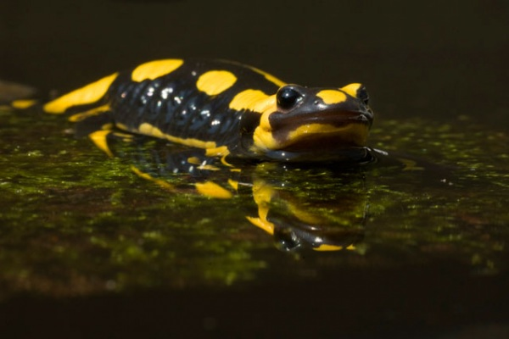
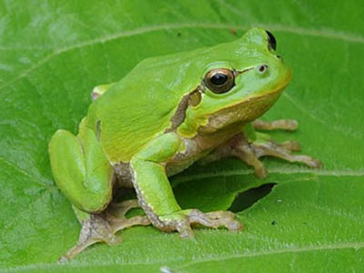
La cute è liscia, sottile e umida.
Vivono sulla terra vicino ai corsi d’acqua, laghi e fiumi, necessari per la riproduzione.

Slide 13
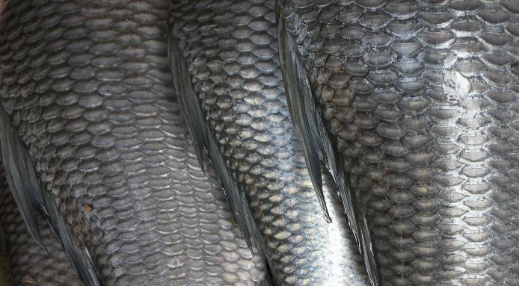
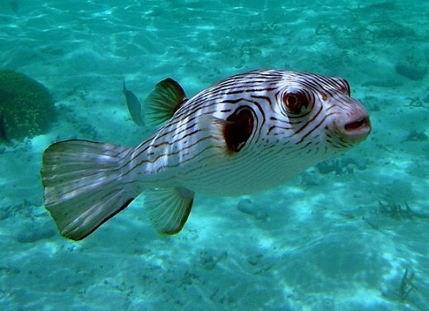
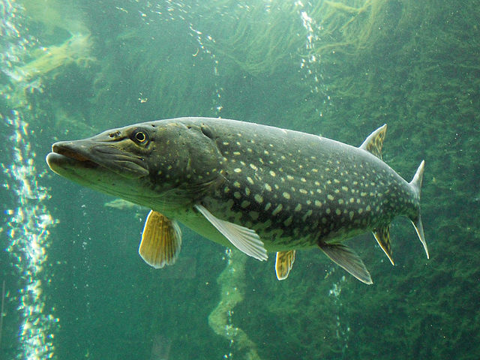
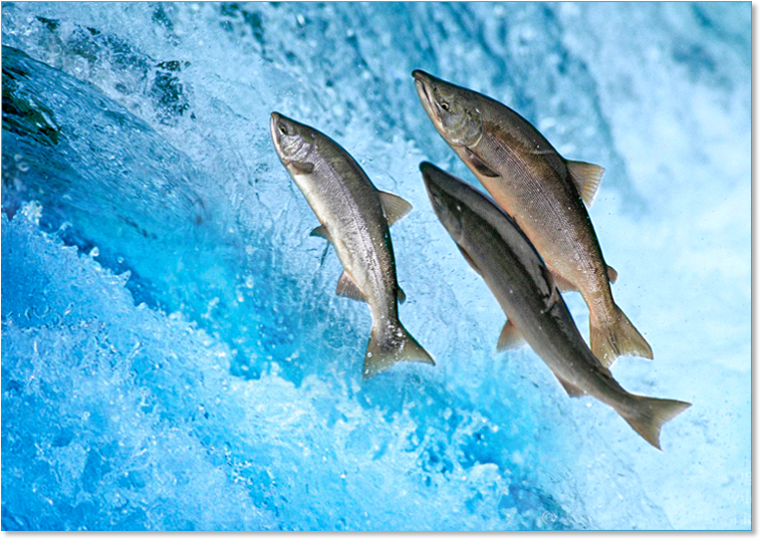
La cute è ricoperta da squame impermeabili.
Alcuni vivono nelle acque salate del mare , altri in laghi e fiumi.

